Slide 1
Отдел реализации проектов и программ в сфере экологии
Шемякин Владимир
Shemyakin.v.o@myrdsh.ru

Slide 4
Летний этап Всероссийского конкурса «Экологическая культура»
Конкурс проводится с 1 по 15 июня 2021 года на территории субъектов Российской Федерации.
Участникам Конкурса необходимо создать изобретение/творческий объект из неиспользуемого предмета быта, который должен приносить пользу окружающей среде и/или человеку (например, декоративные украшения для дома из старой одежды или посуды). Загрузить фотографию изобретения/творческого объекта в формате jpg и его описание в формате .doc, .docx. на сайт РДШ.
Конкурсные работы участников оцениваются по следующим критериям:
оригинальность идеи, креативность и творческий̆ замысел – до 10 баллов;
экологичность (применимость объекта) – до 10 баллов;
практичность – до 10 баллов;
наличие своей инструкции по изготовлению (описание) – до 10 баллов;
художественно-эстетическое оформление – до 10 баллов;
обоснованность создания (в текстовом документе) – до 10 баллов.
Максимальное количество набранных баллов по всем критериям – 60.

Slide 5
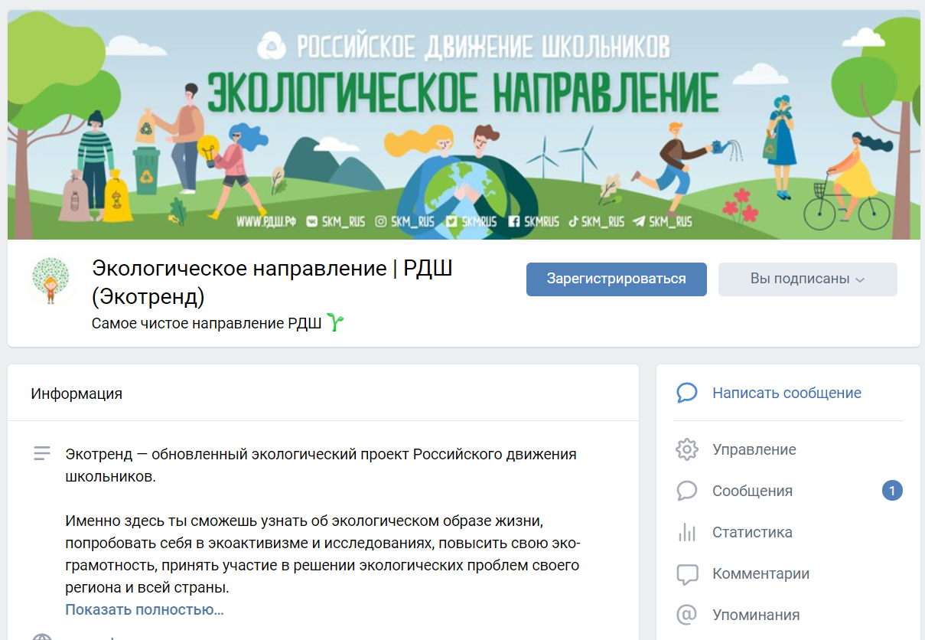
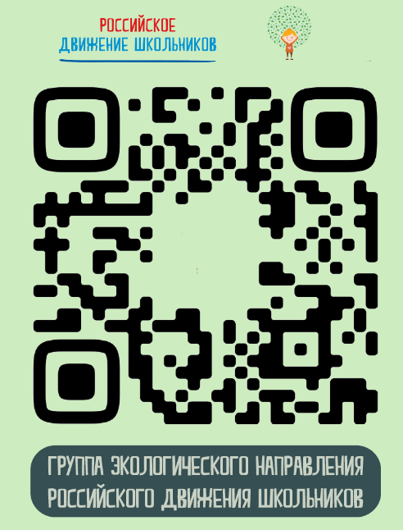
Официальная группа экологического направления в социальной сети «ВКонтакте».
vk.com/skm_eco
Свежий взгляд на проблемы экологии и их решения, полезные ресурсы и знания, современные конкурсы в формате офлайн, которые проводятся в группе «Экологического направления РДШ».

Slide 6
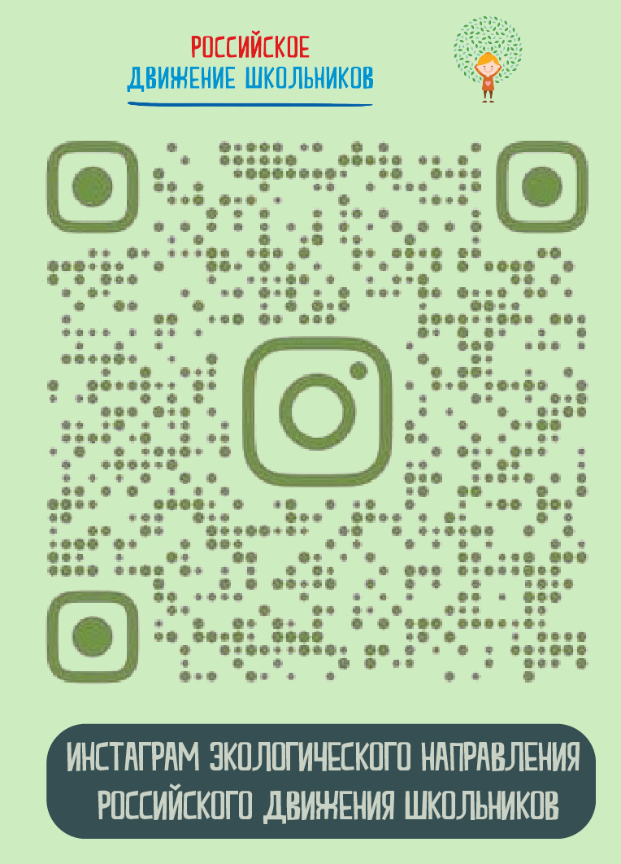
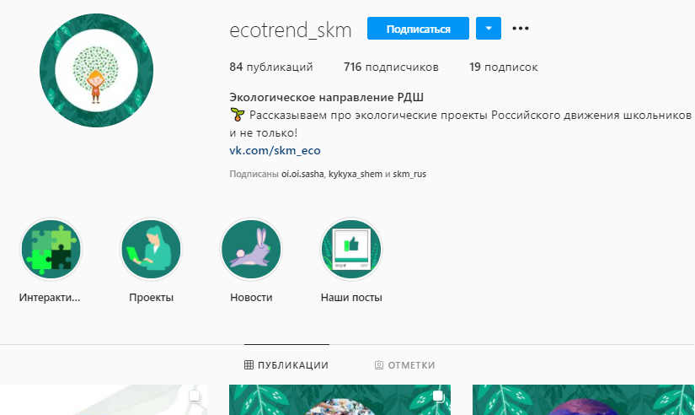
Официальная группа экологического направления в Инстаграме.
@ecotrend_skm

